Slide 1




ВОЛОДИМИР ШУЛЬМЕЙСТЕР
05
09
2019
DIGITAL'ІЗАЦІЯ
ТРАНСПОРТУ

Slide 2
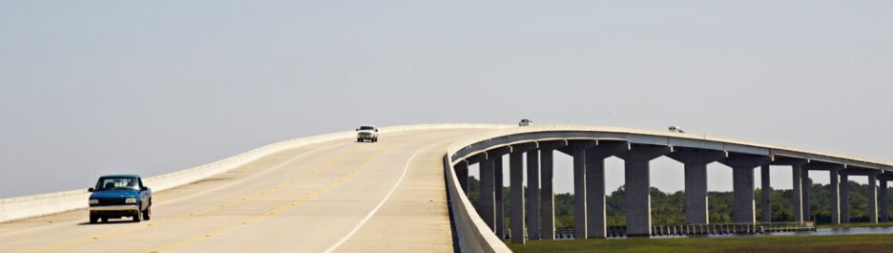
DIGITAL'ІЗАЦІЯ
ТРАНСПОРТУ
ВОЛОДИМИР ШУЛЬМЕЙСТЕР
01
ДІДЖИТАЛІЗАЦІЯ ЦЕ
ПРОЗОРІСТЬ

Slide 3




DIGITAL'ІЗАЦІЯ
ТРАНСПОРТУ
ВОЛОДИМИР ШУЛЬМЕЙСТЕР
ПРОЗОРІСТЬ
02

Slide 4
DIGITAL'ІЗАЦІЯ
ТРАНСПОРТУ
ВОЛОДИМИР ШУЛЬМЕЙСТЕР
ПРОЗОРІСТЬ
03
ДОЗВОЛИТЬ ВИРІШИТИ ПИТАННЯ
ДЕФІЦИТУ ВАГОНІВ
ДЕФІЦИТУ КВИТКІВ
КОРУПЦІЇ
ЗАКУПІВЛЯ ПАЛИВА
ЗАКУПІВЛЯ ДЕТАЛЕЙ

Slide 5

DIGITAL'ІЗАЦІЯ
ТРАНСПОРТУ
ВОЛОДИМИР ШУЛЬМЕЙСТТЕР
04
ВТРАТА ДЕРЖАВНОГО ІНВЕСТИЦІЙНОГО РЕСУРСУ
ДОРОЖНІЙ ФОНД
6 МЛРД $
ДО 1 МЛРД $ ЗА 3 РОКИ ФІНАНСУВАННЯ НА ВІДНОВЛЕННЯ ШЛЯХІВ, ЯКІ РУЙНУЮТЬСЯ ПЕРЕВАНТАЖЕНИМ ТРАНСПОРТОМ (ПОНАД 360 МЛН.$ ЩОРОКУ)

Slide 6
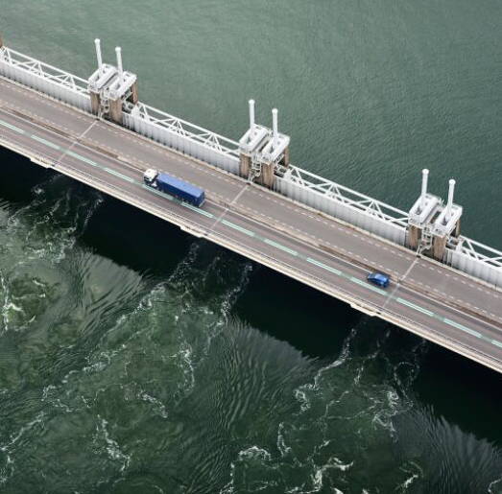
DIGITAL'ІЗАЦІЯ
ТРАНСПОРТУ
ВОЛОДИМИР ШУЛЬМЕЙСТТЕР
05
ВТРАТА ІНВЕСТИЦІЙНОГО РЕСУРСУ МІЖНАРОДНИМИ ВАНТАЖНИМИ АВТОМОБІЛЬНИМИ ПЕРЕВІЗНИКАМИ
ВІД 100 ТИС ОДИНИЦЬ
МОЖЕ СКЛАСТИ ТІНЬОВИЙ ОБІГ ДОЗВОЛІВ НА МІЖНАРОДНІ ВАНТАЖНІ АВТОМОБІЛЬНІ ПЕРЕВЕЗЕННЯ
ШТУЧНИЙ ДЕФІЦИТ
ПОНАД 10 МЛН ЄВРО НА РІК
ТІНЬОВИЙ РИНОК ДОЗВОЛІВ НА МІЖНАРОДНІ АВТОМОБІЛЬНІ ПЕРЕВЕЗЕННЯ

Slide 7
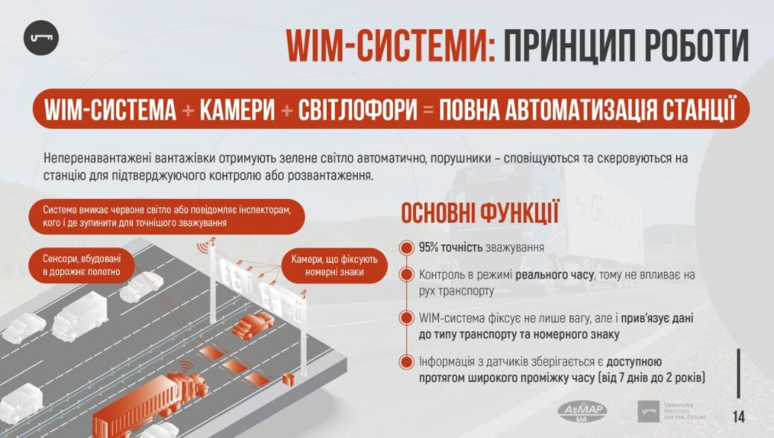
DIGITAL'ІЗАЦІЯ
ТРАНСПОРТУ
ВОЛОДИМИР ШУЛЬМЕЙСТТЕР
06

Slide 8
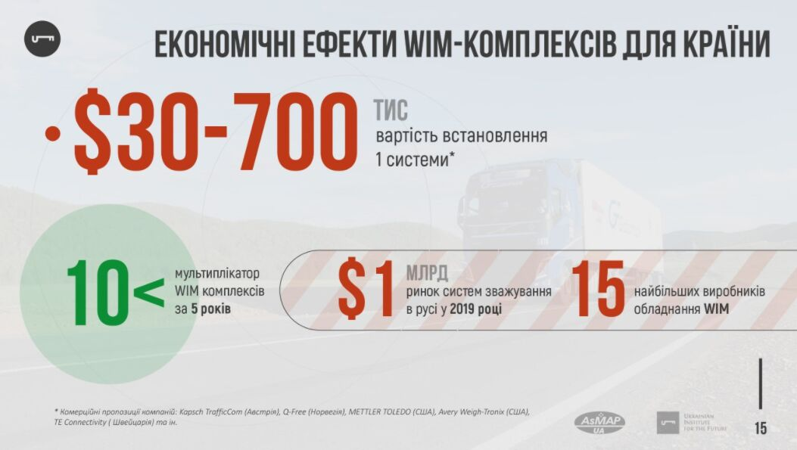
DIGITAL'ІЗАЦІЯ
ТРАНСПОРТУ
ВОЛОДИМИР ШУЛЬМЕЙСТТЕР
07

Slide 9
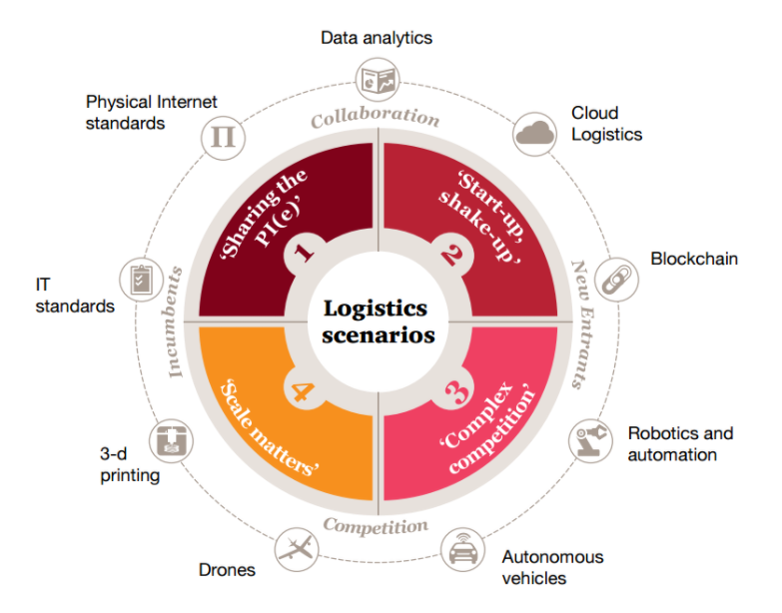
DIGITAL'ІЗАЦІЯ
ТРАНСПОРТУ
ВОЛОДИМИР ШУЛЬМЕЙСТТЕР
ЛОГІСТИЧНІ СЦЕРАРІЇ
08
ДОСЛІДЖЕННЯ
PWC

Slide 10
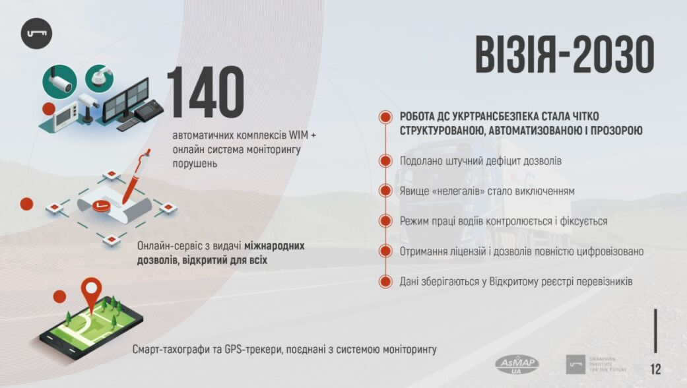
DIGITAL'ІЗАЦІЯ
ТРАНСПОРТУ
ВОЛОДИМИР ШУЛЬМЕЙСТТЕР
09

Slide 11
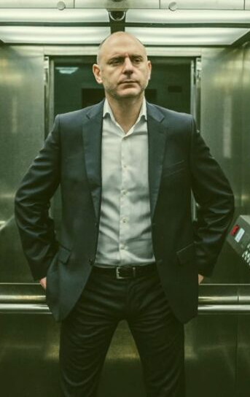
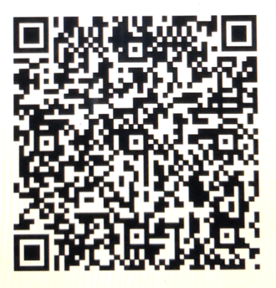
DIGITAL'ІЗАЦІЯ
ТРАНСПОРТУ
ВОЛОДИМИР
ШУЛЬМЕЙСТЕР
ДЯКУЮ ЗА УВАГУ!

